Slide 1
Arquitetura de Referência SOA Blueprint v1.40 Sumário Executivo
Dir. Arquitetura e Novas Tecnologias
Ger. Arquitetura de Dados
Rio de Janeiro | 2014

Slide 2
Controlo de Versão
V | Autor | Data | Descrição
1.00 | H. Morais | 09/04/2014 | Versão Final alinhado com Blueprint v1.00
1.10 | H. Morais | 08/08/2014 | Versão alinhada com v1.30 do Blueprint para refletir impacto da introdução do SOA Suite 12c (Slide 6). Alterações ao plano de implementação em alinhamento com o plano de implementação da Framework.
1.20 | H. Morais | 13/08/2014 | Versão alinhada com v1.40 do Blueprint.
1.30 | H. Morais | 21/09/2014 | Versão alinhada com v1.50 do Blueprint.
1.40 | H. Morais | 25/02/2015 | Versão com alteração do Equipa de suporte ao Modelo de Governança

Slide 3
Este documento tem como objetivo apresentar um sumário executivo da Arquitetura de Referência SOA e os componentes que fazem parte dela.
01 Arquitetura de Referência – Descrição da Arquitetura de Referência SOA, na sua visão conceitual e técnica.
25

Slide 4
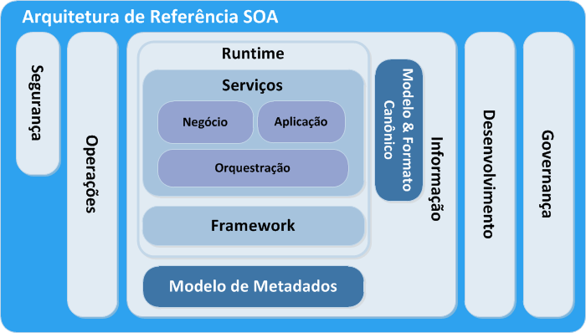
Arquitetura de Referência Modelo Conceitual
Uma Arquitetura de Referência define os padrões a serem empregados e identifica as camadas e componentes necessários para a implementação duma Arquitetura de Serviços (SOA).
Serve também de referência para determinar a arquitetura técnica e os processos geridos pela governança SOA.
A nossa arquitetura é baseada na arquitetura SOA de referência do “The Open Group”

Slide 5
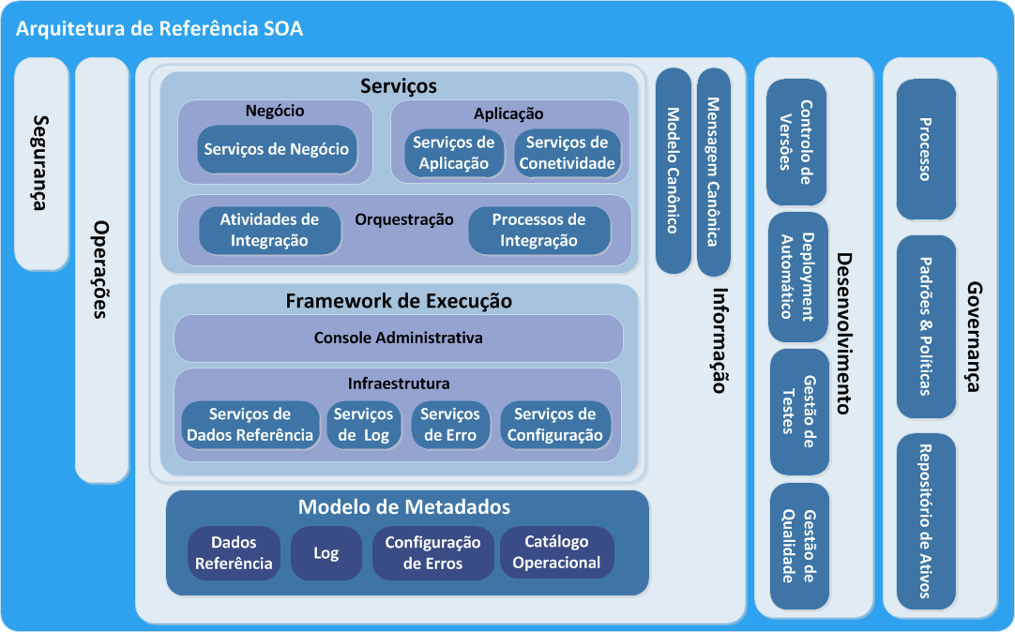
Arquitetura de Referência Modelo Conceitual
A arquitetura é suportada por várias camadas e componentes:
Governança
Desenvolvimento
Informação
Runtime (Arquitetura de Serviços & Framework de Execução)
Operações (Monitorização & Performance)
Segurança

Slide 6
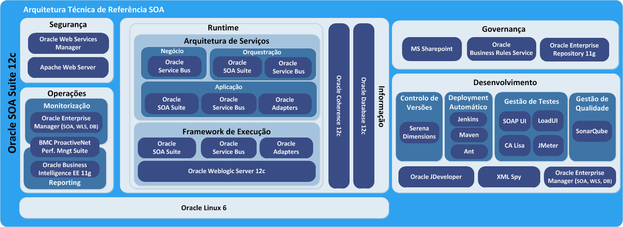
Arquitetura de Referência Arquitetura Técnica
A Arquitetura Técnica que vai suportar os componentes da Arquitetura de Referência SOA é baseada no Oracle SOA Suite 12c.

Slide 7

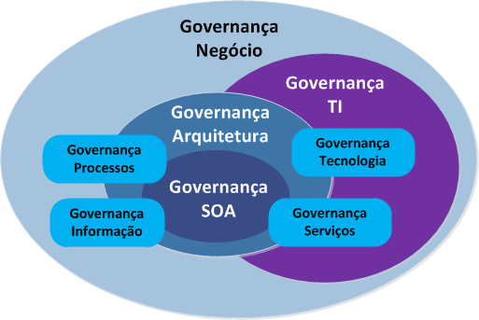
Arquitetura de Referência Governança SOA
Governança SOA é um conjunto de processos, políticas e procedimentos, definidas em conjunto com o negócio e o TI, que se propõe a garantir o alinhamento com a estratégia SOA da organização. Como subcategoria da Governança de Arquitetura, a Governança SOA necessita do envolvimento da Governança de TI e Negócio.
Uma Governança efetiva é crucial para atingir os benefícios duma arquitetura SOA.
É necessário fazer evoluir as capacidades corporativas (pessoas, processos, políticas) para adoptar, construir e suportar uma SOA.
A reutilização de serviços não poderá ser maximizada sem uma boa governança. A utilização de tecnologia suporta a reutilização mas não a garante.
Garantir “plug-and-play” de serviços num ambiente tecnológico heterogêneo necessita governança conjunta de processos e informação.

Slide 8
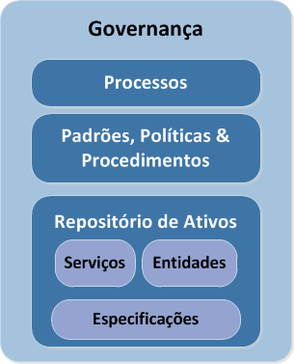
Arquitetura de Referência Aplicando a Governança
Uma das camadas da Arquitetura de Referência é a camada de Governança. Ela é responsável por suportar todo o processo de gestão dos ativos da arquitetura SOA durante o ciclo de vida destes.
Processos: O processo de TI foi adequado para incorporar os novos processos, procedimentos e responsabilidades necessários para a gestão dos novos ativos gerados pela arquitetura de referência SOA.
Padrões, Políticas & Procedimentos: Os ativos gerados são enquadrados por padrões, políticas e procedimentos (e.g: Versionamento, Reutilização, Dependências, etc...) criados e disponibilizados na Arquitetura de Referência.
Repositório de Ativos: Estes ativos são armazenados num repositório centralizado onde todas as informações da arquitetura estão disponíveis para conhecimento de todos.

Slide 9
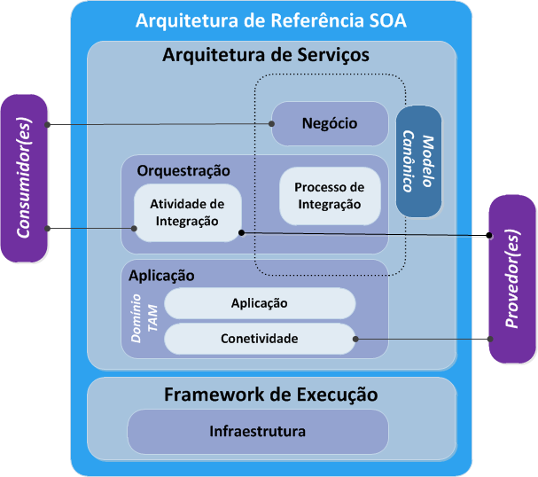
Arquitetura de Referência Arquitetura de Serviços
A arquitetura de serviços é a camada chave da Arquitetura de Referência SOA pois provê todas as funcionalidades de Integração e faz a interconexão entre as diversas camadas e plataformas de solução.
Está subdividida em 3 sub-camadas funcionais (Negócio, Orquestração e Aplicação).
É nesta camada que serão disponibilizadas todas a características de um ESB (Enterprise Service Bus), tais como Validação, Enriquecimento, Transformação, Roteamento e Operações (Padrão VETRO) e os padrões de comunicação para a implementação dos serviços de integração.
*TAM – Telecom Aplication Map, TMForum

Slide 10
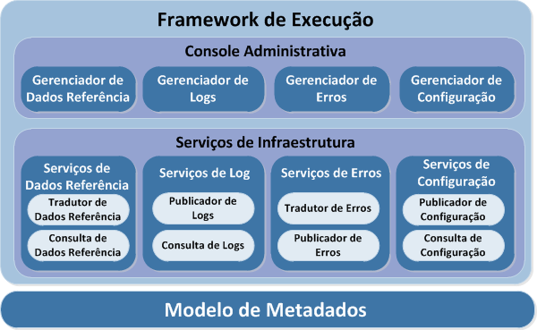
Arquitetura de Referência Framework de Execução
A framework de execução provê serviços e capacidades reutilizáveis por toda a arquitetura de serviços e está dividida em 3 camadas.
Console Administrativa
Aplicativo Web para a gestão dos componentes do framework de execução e suporte à operação da arquitetura de serviços.
Serviços de Infraestrutura
Componentes “aplicativos” de suporte à arquitetura de serviços, tais como Logging, Error Handling, Configuração e Code/Decode.
Modelo de Metadados
Entidades de dados que suportam a framework de execução.

Slide 11
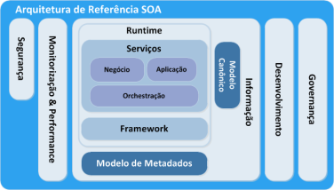
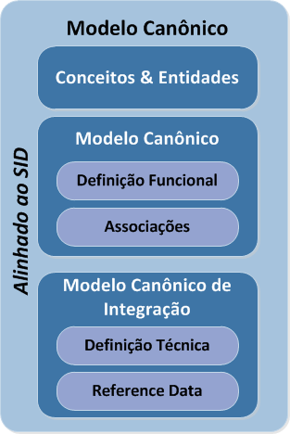
Arquitetura de Informação Modelo Canônico
Um Modelo Canônico de Dados é um modelo lógico de informação corporativa, simplificado e suficientemente genérico para representar, numa linguagem comum, as entidades de interesse para a organização, bem como os atributos que as caraterizam e como se relacionam entre si.
O modelo canônico servirá de vocabulário comum entre todos os sistemas ou aplicações que tenham de passar informação relevante através de integração.
Define o dicionário de conceitos (semântica, i.e. significado) da organização e identifica as entidades de negócio (cliente, ordem, conta fatura, etc..), alinhado ao SID* do TMForum;
Define os atributos de cada entidade de negócio (atributos identificadores, base e extensão), indicando as respetivas características e identifica associações entre as diferentes entidades através de diagramas;
Define a representação técnica das entidades (i.e. sintaxe – tipo, formato, tamanho, etc.. ) e identifica os atributos com valores fechados, que definimos como dados referência;
*SID – Shared Information Model, TMForum

Slide 12
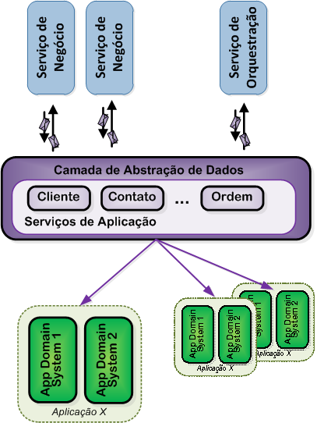
Arquitetura de Informação Camada de Abstração de Dados
As mensagens de integração utilizadas na arquitetura de serviços vão usar o Modelo Canônico de Dados. A Camada de Aplicação da Arquitetura de Serviços tem a responsabilidade de criar uma camada de abstração de dados, expondo interfaces S(Search)CRUD das entidades do modelo canônico.
Os Serviços de Conetividade, tem a responsabilidade de “encapsular” uma só API duma “aplicação” no mesmo domínio, harmonizar as diferenças técnicas, tais como protocolos de transporte entre a aplicação e a arquitetura mas também fazer a harmonização das diferenças semânticas e sintáticas entre o modelo canônico e o modelo interno de dados de cada API da aplicação;
Os Serviços de Aplicação, vão orquestrar os diferentes Serviços de Conetividade das diversas aplicações, mas dum mesmo domínio, para expor uma única entidade do modelo canônico e as diversas operações (S)CRUD para manipular essa entidade;
As diferenças de SLA, são as mais difíceis de harmonizar, mas os serviços de aplicação vão expor um SLA único e uniforme para cada entidade;

Slide 13
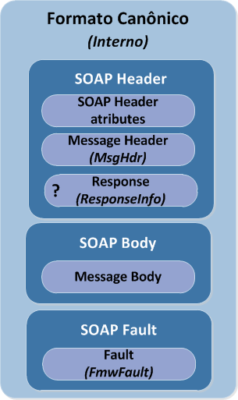
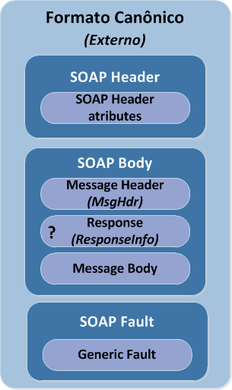
Arquitetura de Informação Formato Canônico de Mensagem
Os Formatos Canônico de Mensagem representam uma padronização do formato das mensagens dos serviços pertencentes à Arquitetura de Serviços. Definem os atributos e o seu significado que devem ser incluídos por todos os consumidores e/ou provedor de serviços da arquitetura. Foram padronizados um formato interno e outro externo para a arquitetura.
Message Header: Representa o cabeçalho das mensagens, e que deverá estar presente em todas as mensagens recebidas e retornadas pelas operações dos serviços, tanto nas execuções síncronas das operações quanto assíncronas.
Response: Estrutura de metadado que propaga o(s) código(s) de retorno (de sucesso ou erro) e informações associadas da framework a ser enviada como retorno aos consumidores de serviços;
Fault: Este metadado, a ser usado só internamente pela arquitetura, representa uma falha que pode ocorrer durante a execução de uma operação de um serviço e servirá para propagar erros.

Slide 14
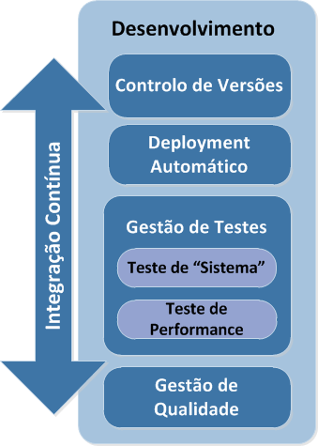
Arquitetura de Referência Serviços de Suporte ao Desenvolvimento
Uma das camadas da Arquitetura de Referência é a camada de Desenvolvimento. Ela é responsável por prover os serviços técnicos e procedimentos (manuais ou automáticos) para suportar todo o processo de desenvolvimento dos ativos da arquitetura de serviço.
Controlo de Versões: Conjunto de procedimentos e utilitários para “versionar” os artefatos de desenvolvimento (código, documentação, planos de teste, dados de teste, etc..) no repositório de código corporativo.
Deployment Automático: Conjunto de utilitários e procedimentos para fazer o gerenciamento automático dos artefatos de desenvolvimento para todos os ambientes, desde desenvolvimento a produção, e fazendo o interface com o repositório de código, o repositório de ativos e o repositório operacional (framework).
Gestão de Testes & Qualidade: Conjunto de utilitários e procedimentos para fazer o gerenciamento dos testes dos serviços em desenvolvimento pela arquitetura e da qualidade do código produzido pelas equipas de desenvolvimento. Faz a integração com o componente de deployment automático para promover testes de regressão e validação automáticos.

Slide 15
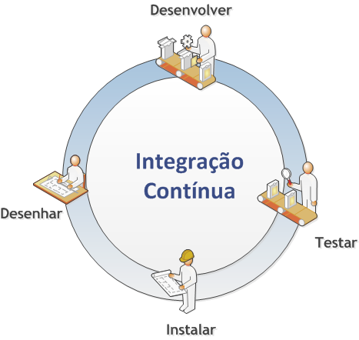
Arquitetura de Referência Integração Contínua
Integração Contínua é uma prática de desenvolvimento onde a equipa de desenvolvimento integra o seu trabalho (artefatos), num ambiente partilhado de teste, duma forma regular (normalmente diariamente). Cada integração é verificada por um build automático (que inclui testes e validações) para detectar erros de integração de código o mais rapidamente possível.
Permite detectar erros de integração de código mais rapidamente (feedback automático);
Facilita a implementação de procedimentos de deployment automático, de validação automática de qualidade de código e de testes de regressão automático;
Traz segurança em relação a mudanças de código pois este é integrado rapidamente;
Facilita o conceito de ter um projeto “sempre pronto” para entrar teoricamente em produção, no caso da nossa arquitetura ter o serviço “sempre pronto”;
Garante a manutenção dum repositório centralizado e partilhado de código;

Slide 16
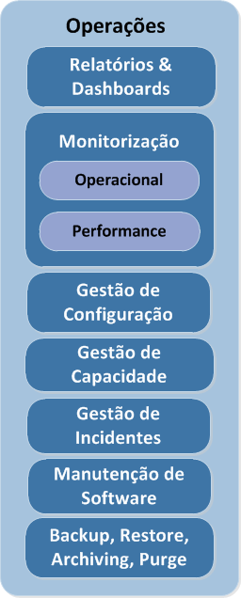
Arquitetura de Referência Monitorização & Performance
A arquitetura de operações é outra das camadas da Arquitetura de Referência. Ela é responsável por prover os serviços técnicos e procedimentos (manuais ou automáticos) para suportar a operação dos ativos da arquitetura de serviços. O foco foi feito nos serviços de Monitorização, tanto operacional (i.e. funcional) como de performance; na gestão de configuração e capacidade e na gestão de relatórios & dashboards.
Relatórios & Dashboards – Relatórios operacionais e dashboards de performance irão ser configurados e customizados para prover informação atempada na gestão da infraestrutura de serviços.
Monitorização - Muitas ferramentas são hoje utilizadas para monitorar a infraestrutura da arquitetura de integração. As ferramentas de referência de Operações (BMC ProactiveNet, e outras) serão utilizadas para monitorização de Rede, Infraestrutura e SO; Para a monitorização da arquitetura de serviços vamos fazer uso do Oracle Enterprise Manager for SOA que provê uma visão integrada do ambiente SOA, tanto do ponto de vista operacional como de performance.

Slide 17
Arquitetura de Referência Configuração & Capacidade
Gestão de Configuração – É da responsabilidade da equipa de Operações a gestão da configuração em produção de toda a arquitetura de serviços. A ferramenta de Oracle Enterprise Manager for SOA permite a agregação de toda a informação de configuração do componentes técnicos (Oracle Service Bus, Oracle BPEL Manager, Weblogic) da Arquitetura de Referência no repositório do Enterprise Manager. Esta visão integrada e histórica permitirá à equipa de operações de comparar e avaliar diferentes configurações de ambientes SOA e fazer uma gestão mais aprofundada e cuidadosa desta.
Gestão de Capacidade – Através da agregação de eventos de performance e de utilização definidos pela ferramentas de monitorização da arquitetura de serviços será possível coletar um histórico da capacidade da infraestrutura de serviços. Através da ferramenta da BMC Capacity Optimization, a equipa de operações poderá fazer análises mais detalhadas para predição das necessidades de nova infraestrutura e do desempenho desta em cenários de crescimento da arquitetura de serviços.

Slide 18
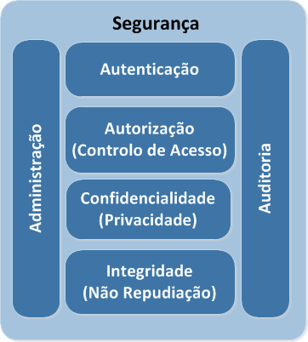
Arquitetura de Referência Segurança
A arquitetura de segurança é outra das camadas da Arquitetura de Referência. Ela é responsável por suportar a implementação dos requisitos de segurança que devem ser aplicados aos serviços da arquitetura. O conceito de segurança de integração não é muito diferente do de segurança da informação, e é de notar que nem todos os requisitos deverão ser implementados uniformemente na arquitetura de serviços.
Autenticação – Verificar que um consumidor dos serviços (seja ele sistema ou utilizador) é quem ele diz ser. A identidade deverá ser validade com uma credencial.
Autorização – Capacidade de garantir que um consumidor só tem acesso a recursos (serviços, operações) a que ele tem direito;
Confidencialidade – Isto é a capacidade de garantir que a mensagem (ou informação) é mantida “secreta”. Isto pode ser garantido encriptando a mensagem.
Integridade – Garantir que a mensagem (ou informação) não foi alterada durante o transporte desta. Isto pode ser garantido usando assinaturas digitais;
Auditoria – Garantir que todos os acessos e alterações da mensagem (ou informação) são auditáveis (por quem e quando) através da Framework Comum de Auditoria integrada com o Oracle Web Services Manager ;
Administração - Garantir que posso alterar facilmente as minhas políticas de segurança e introduzir novos serviços seguros sem pôr em causo os processos de negócio;

Slide 19
Arquitetura de Referência Aplicando Segurança
Todos os requisitos de segurança podem então ser definidos principalmente em 2 componentes da Arquitetura Técnica.
Apache Web Server
Pode servir de reverse-proxy para a arquitetura (mod_proxy);
Permite a implementação de segurança de transporte (SSL/TLS) .
Permite restringir o acesso aos end-points dos serviços baseado em filtragem de conteúdo, normalmente através de listas de ip válidos;
Vários outros módulos de segurança podem ser configurados, tais como Autenticação e Certificados digitais;
Oracle Web Services Manager
Baseado numa framework de políticas para gerir duma forma consistente a segurança dos serviços;
Permite a implementação de Segurança de Mensagem (WS-Security); gere a integração com um diretório LDAP, pode gerar tokens de segurança;
Pode ser usado em tempo de design (JDeveloper) ou operações (Enterprise Manager, WLST – WebLogic Scripting Tool);
Serve de PEP (Policy Enforcement Point);
Permite auditoria de todo o tráfego através de log file ou base de dados (AuditDB);

Slide 20
Arquitetura de Referência Plano de Implementação
EM REVISÂO
2014 |  |  |  |  | 2015
Ago | Set | Out | Nov | Dez | Jan | Fev | Mar | Abr | Mai | Jun | Jul | Ago
Governança (Desenvolvimento)
Governança (Teste & Operações)
Framework de Execução
Modelo de Metadados
Serviços de Infraestrutura
Framework de Execução
Console Administrativa (Web UI)
Arquitetura de Dev
Integração Contínua (Parte 1)
Controlo de Versões
Deployment Automático
Implementações de Referência (Templates)
Arquitetura de Dev
Integração Contínua (Part 2)
Gestão de Testes
Gestão de Qualidade
Arquitetura de Operações
Monitorização Operacional e Performance
Relatórios Operacionais

Slide 21
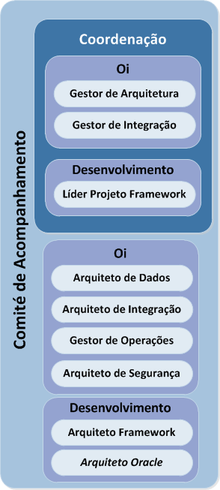
Arquitetura de Referência Modelo de Governança
Propõem-se a seguinte estrutura para o acompanhamento da evolução do da Arquitetura de Referência nas diferentes fases da sua evolução.
Uma equipa de coordenação, suportada por uma equipa de apoio, que se reunirão regularmente para avaliar a evolução do desenvolvimento inicial da Arquitetura e de propostas de alterações. Estas equipas teriam a participação tanto das equipas Oi envolvidas, da equipa responsável pelo desenvolvimento e manutenção da Arquitetura e por um membro da Oracle, para avaliar aderência aos padrões do Produto.
Fase de Desenvolvimento Inicial
Durante esta fase, propõem-se reuniões semanais para acompanhar o processo de desenvolvimento da Framework de Execução.
Fase de Evolução
Durante esta fase, propõem-se reuniões mensais, para avaliar as propostas de melhorias e/ou correções da Arquitetura de Referência

